Slide 1






CHÀO MỪNG CÁC EM ĐẾN VỚI TIẾT
Đạo đức
LỚP 1

Slide 2


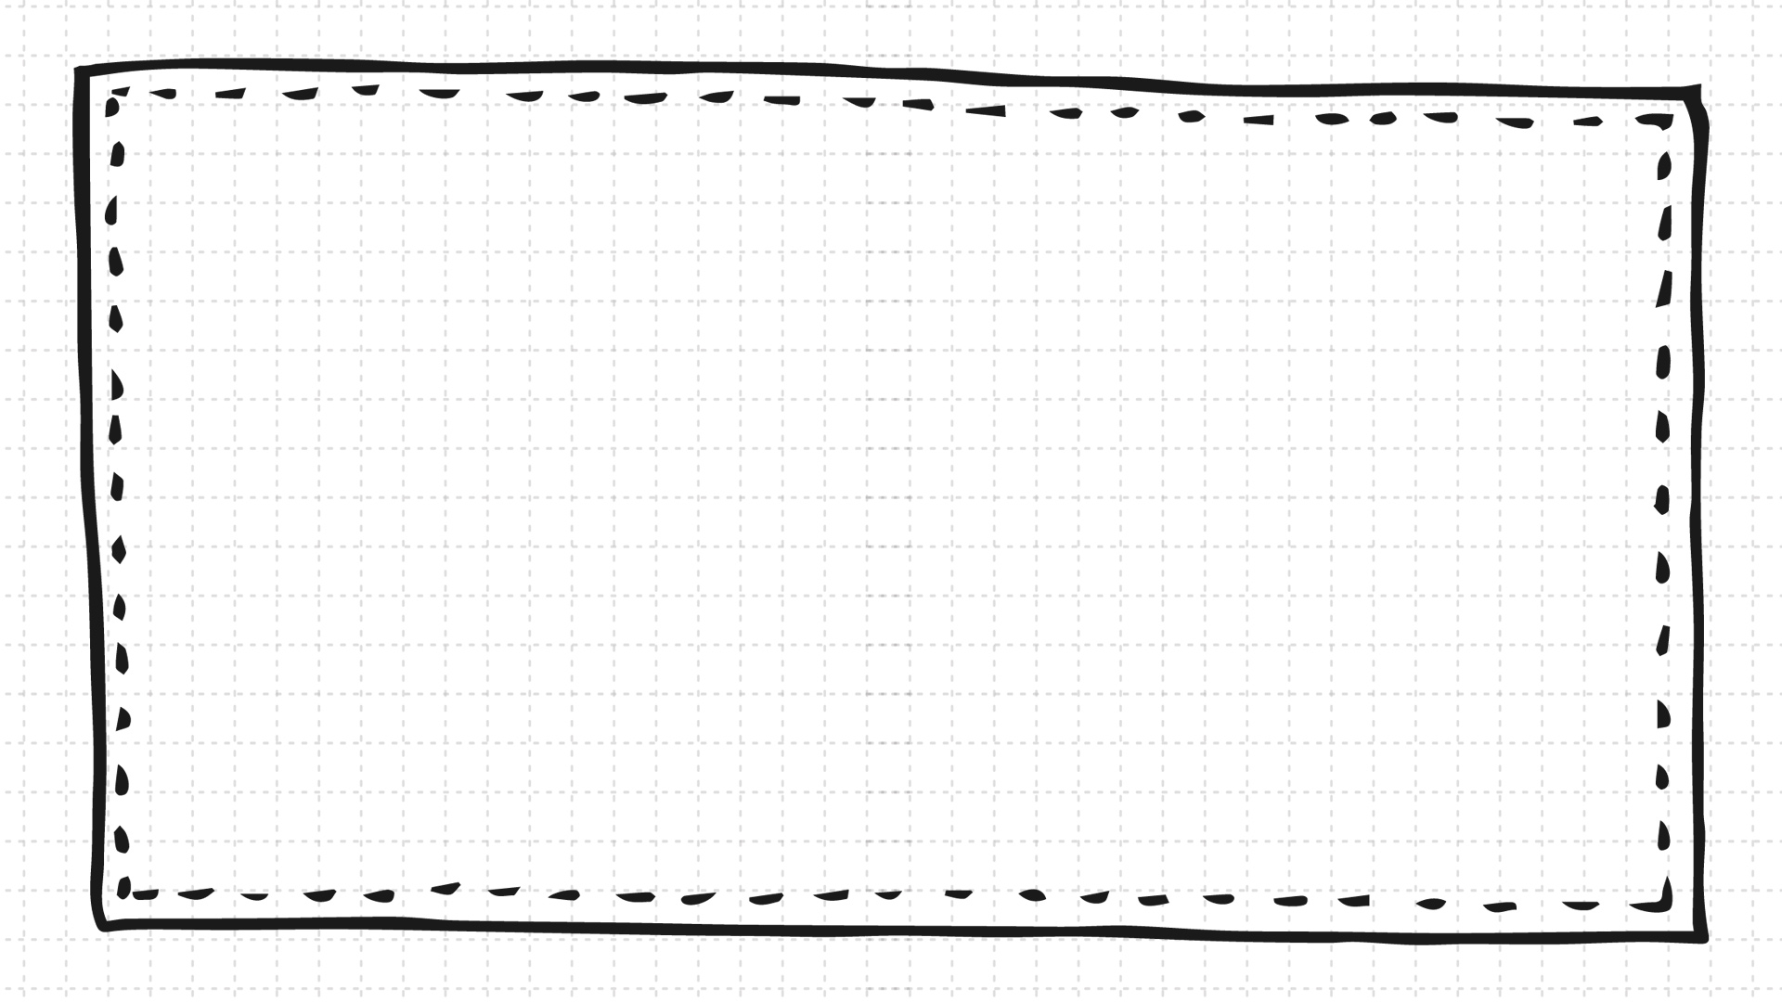
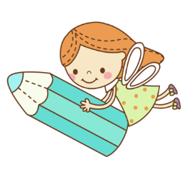


Bài 28
Phòng chống điện giật

Slide 3

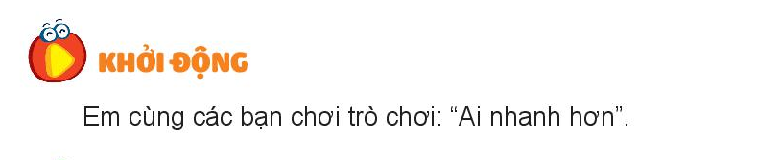
Thứ ngày tháng năm 2021
HS quan sát và trả lời thật nhanh bằng dấu hiệu tay (ngón tay cái chỉ lên trời với các bức tranh làm em cảm thấy an toàn; ngón tay cái chỉ xuống dưới với các bức tranh tình huống em cảm thấy nguy hiểm)

Slide 4
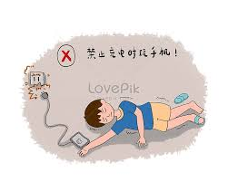
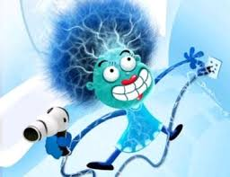
Thứ ngày tháng năm 2021
Tranh 1
Tranh 2

Slide 5
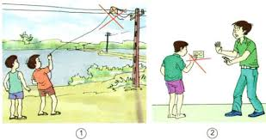
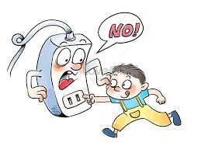
Thứ ngày tháng năm 2021
Tranh 3
Tranh 4

Slide 6
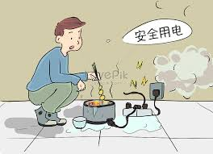

Thứ ngày tháng năm 2021
Tranh 5
Tranh 6

Slide 7

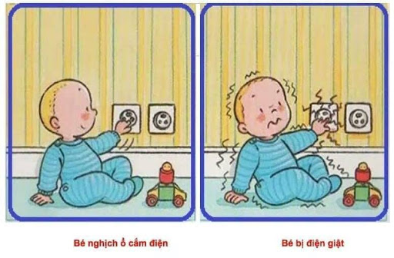
Thứ ngày tháng năm 2021
Tranh 7
Tranh 8

Slide 8
Thứ ngày tháng năm 2021
Kết luận: Em cần học cách phòng, tránh điện giật để bảo vệ bản thân.

Slide 9
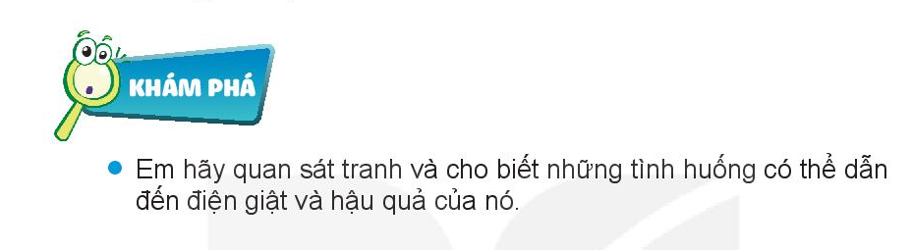
Thứ ngày tháng năm 2021

Slide 10
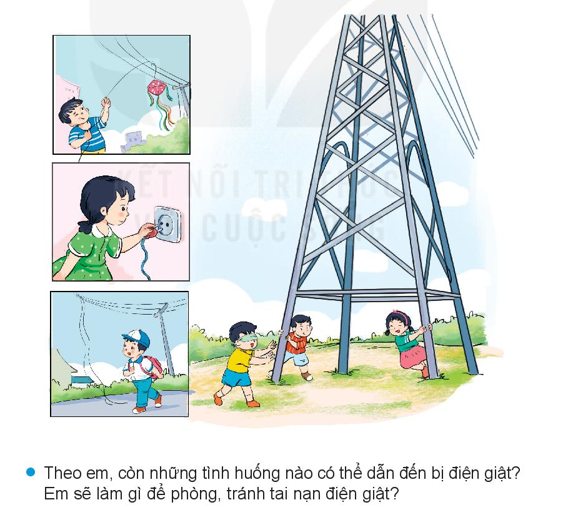
Thứ ngày tháng năm 2021
+ Em hãy kể thêm các tình huống có thể dẫn đến điện giật?

Slide 11
Thứ ngày tháng năm 2021
Kết luận: Chơi gần nguồn điện hở, thả diều dưới đường dây điện, cắm phích cắm vào ổ điện, đi gần nơi có đường dây điện rơi gần mặt đất,... là những tình huống có thể dẫn đến tai nạn điện giật. Tai nạn điện giật để lại những hậu quả nặng nề: tổn thương cơ thể, ngừng hô hấp,...

Slide 12
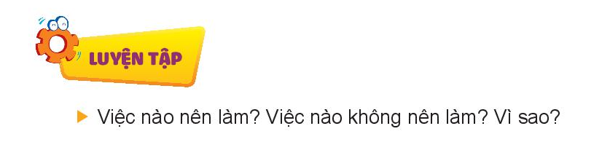
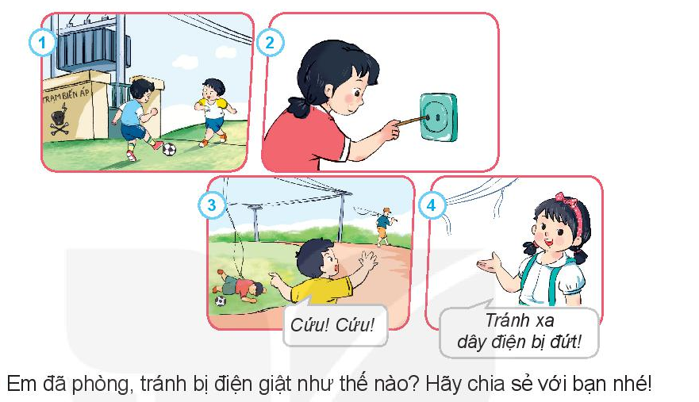
Thứ ngày tháng năm 2021

Slide 13
Thứ ngày tháng năm 2021
Kết luận: Không chơi gần trạm biến áp, không chọc que vào ổ điện, tránh xa chỗ dây điện bị đứt để phòng, tránh tai nạn điện giật.

Slide 14
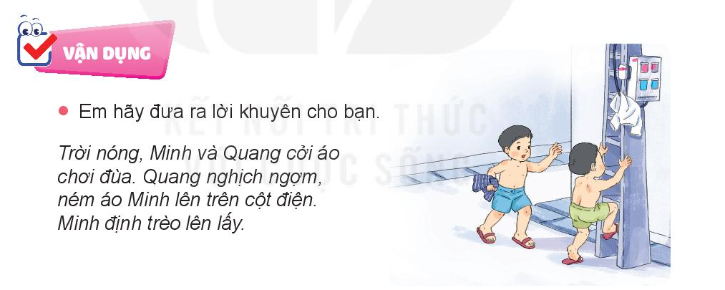
Thứ ngày tháng năm 2021
1/ Minh ơi, đừng làm vậy nguy hiểm đấy!
2/ Minh ơi, bạn hãy nhờ người lớn lấy giúp
3/ Minh ơi, cẩn thận điện giật nhé!

Slide 15
Thứ ngày tháng năm 2021
Em thực hiện được một số cách đơn giản và phù hợp để phòng, tránh bị điện giật
Kết luận: Em thực hiện phòng, tránh bị điện giật để đảm bảo an toàn cho bản thân và người khác.

Slide 16

Thứ ngày tháng năm 2021

Slide 17

Củng cố - Dặn dò

